Slide 1
Канева Л.В

Slide 2
В 2022 году началось строительство площади перед школой.

Slide 3
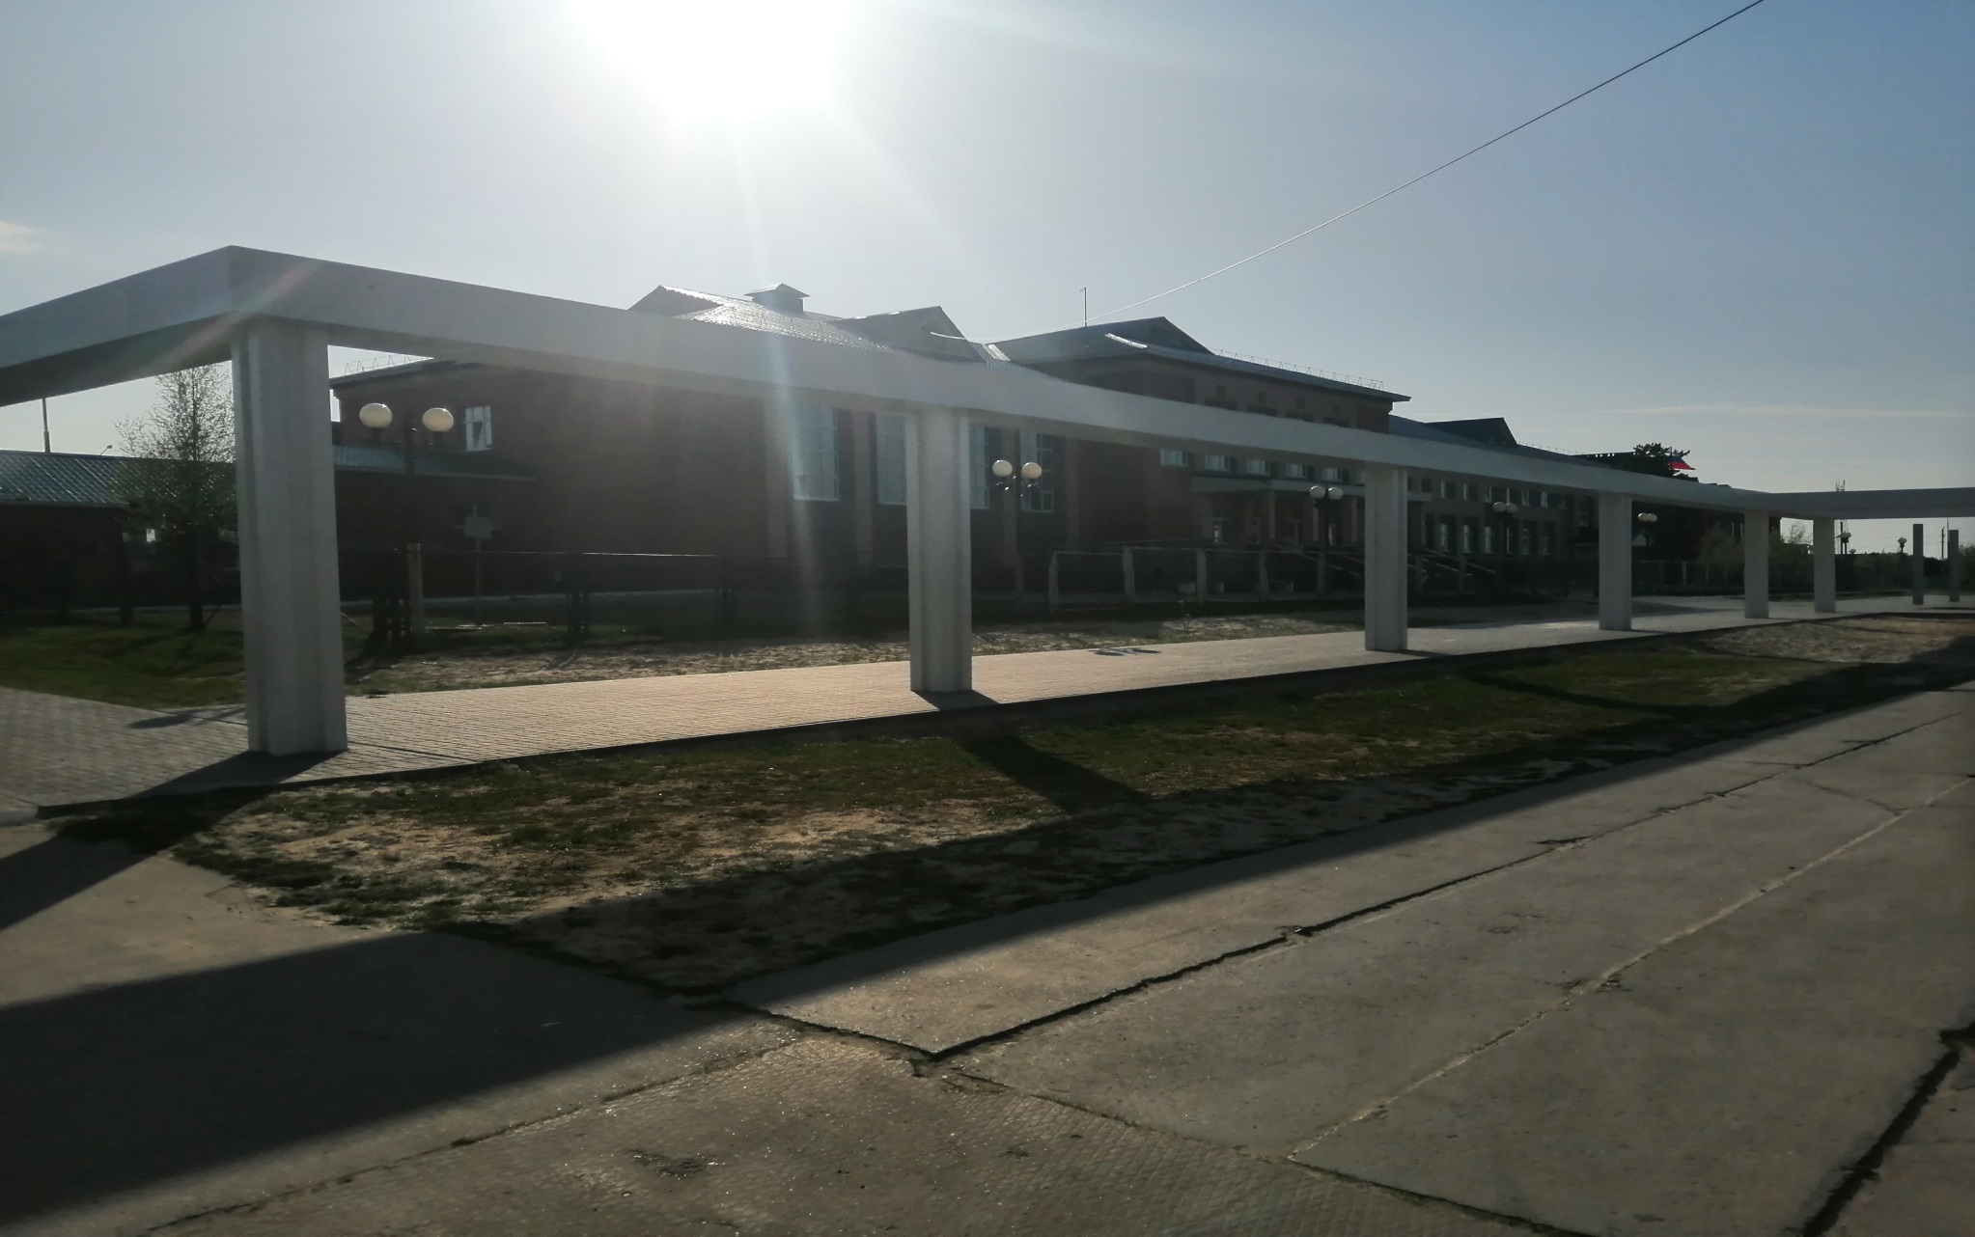
Была установлена архитектурная линия

Slide 4
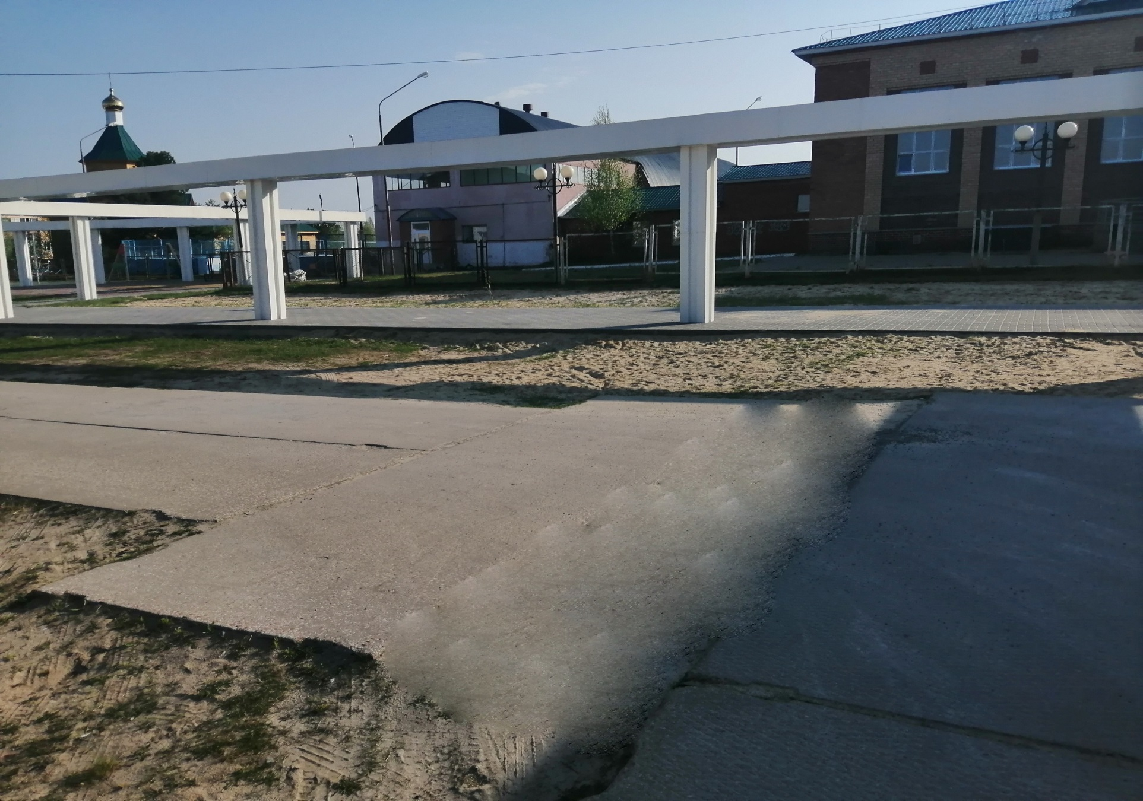

Slide 5
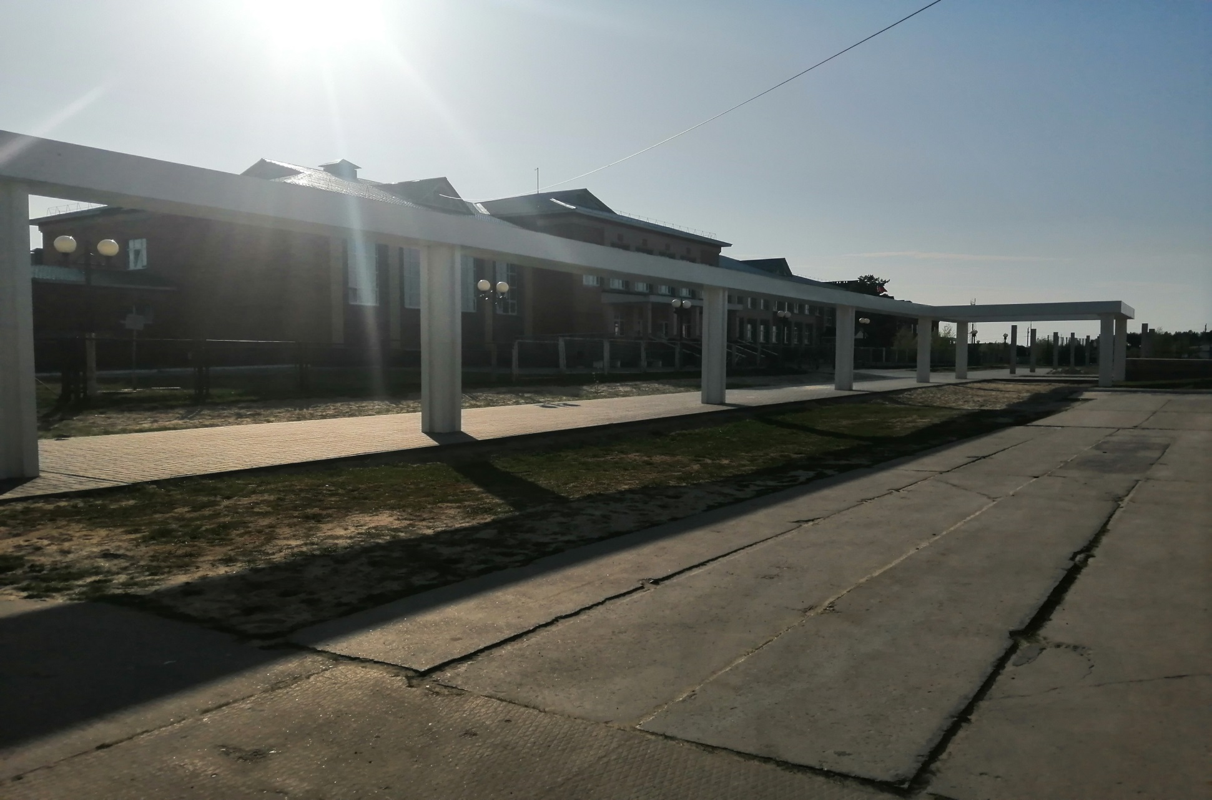
Положили брусчатку

